Slide 1
Игра
«Знатоки спорта»
Представляет собой набор заданий-игр по видам спорта для детей.
Предназначена для детей старшего дошкольного возраста, педагогов и родителей.
Способствует:
- Развитию интереса детей к спорту
- Развитию памяти, логического мышления
- Закреплению знаний детей о спорте
инструктор по ф/к Комолкина А.В.

Slide 2
Кто с чем играет?

Slide 3
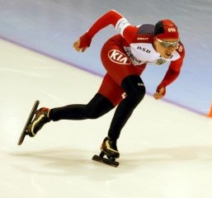
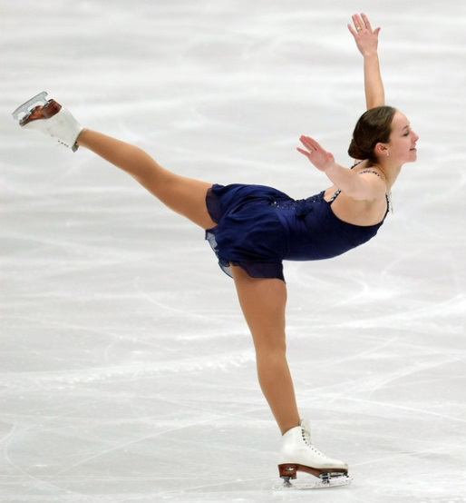
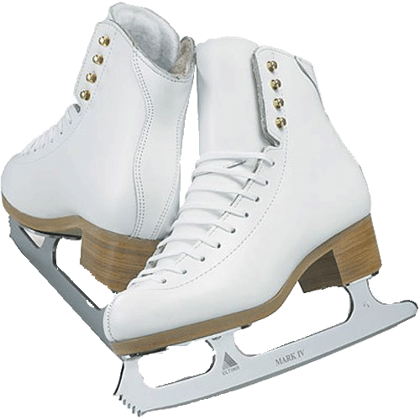
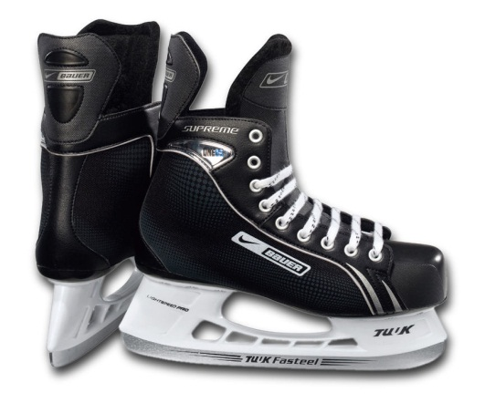
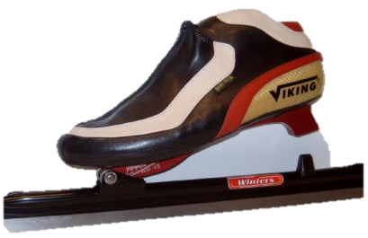
где чьи коньки?

Slide 4
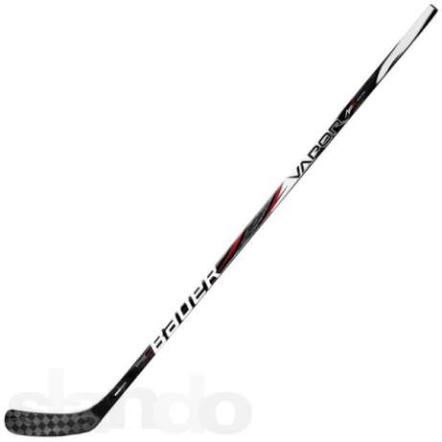
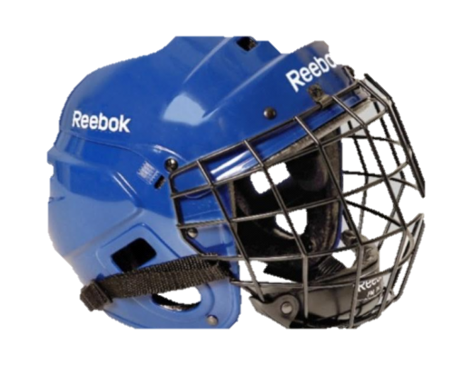
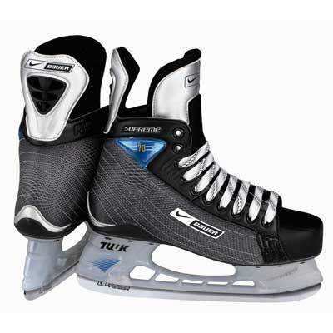
ЧТО ЛИШНИЕ?

Slide 5
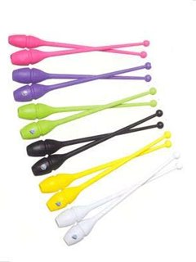
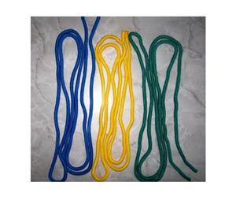
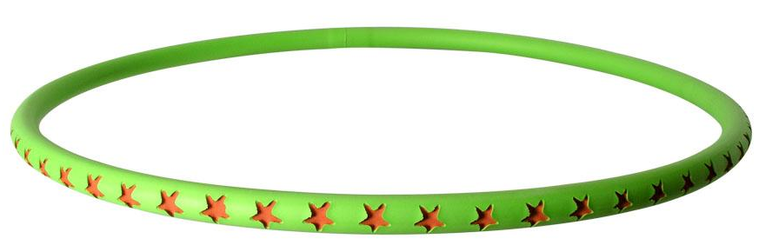
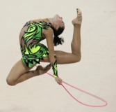
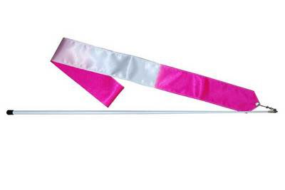
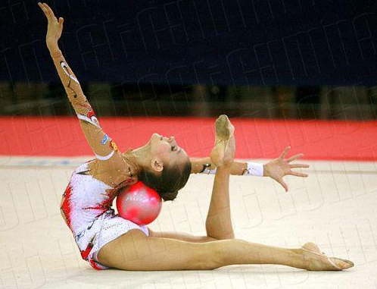
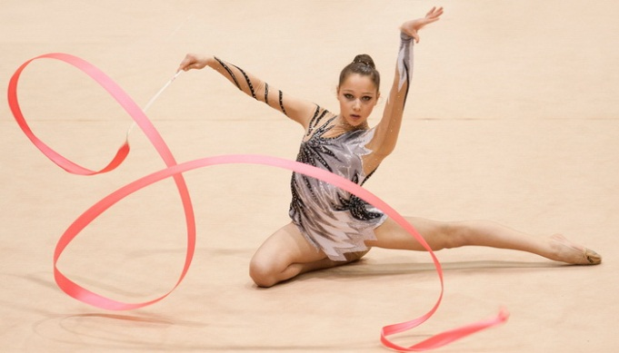
ЧТО ЛИШНИЕ?

Slide 6
Запомни спортсменов
Где была гимнастка?
Кто был в правом верхнем углу?
Кто был в центре?
Кто был в правом нижнем углу?
Где был хоккеист?

